Slide 1
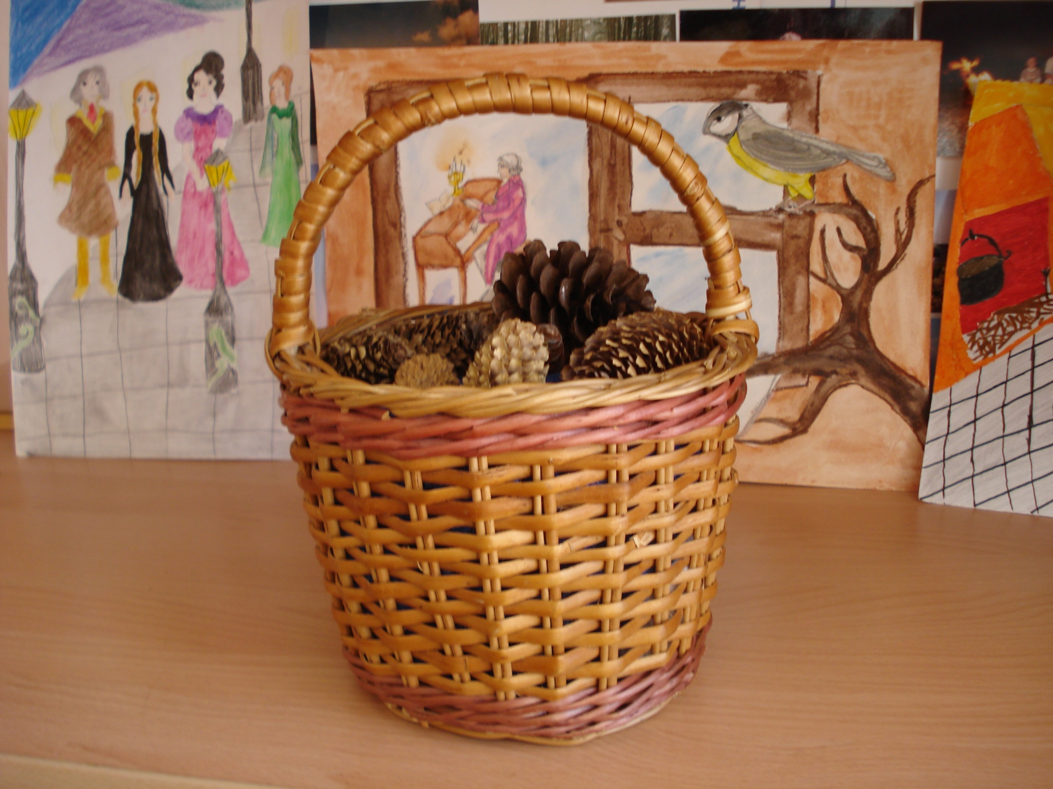
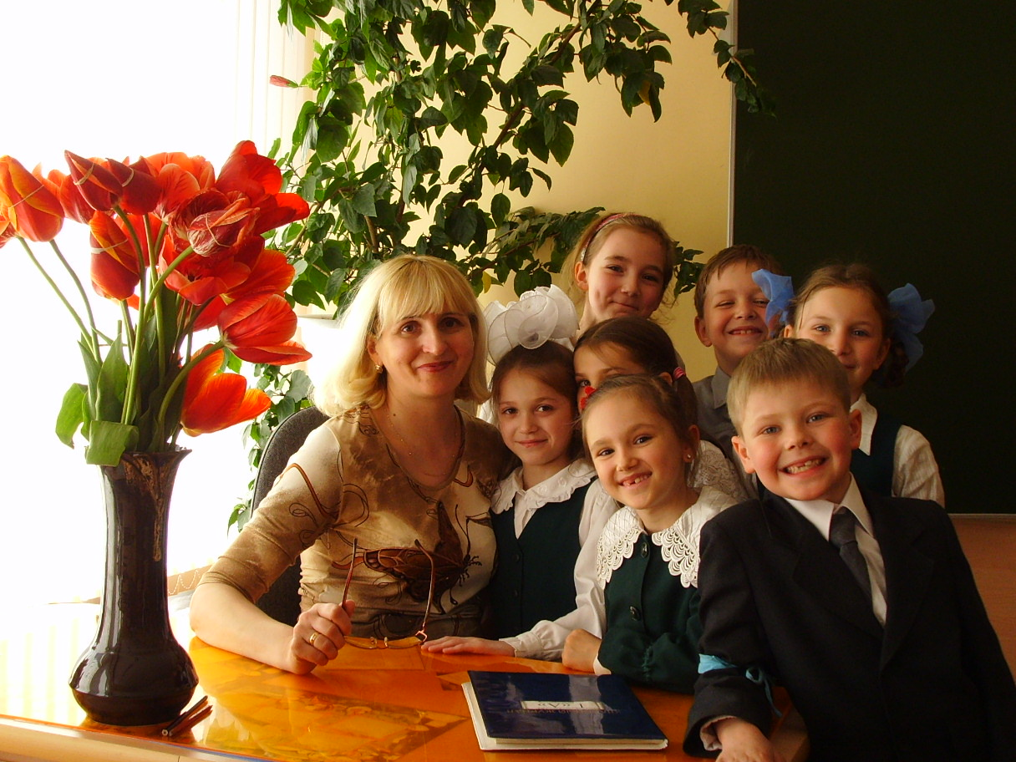
Золотые правила учителя

Slide 2
Тому, кто не постиг науки добра,
всякая иная наука приносит лишь вред.
Мишель де Монтень
Входи в класс с улыбкой. При встрече загляни каждому в глаза, узнай его настроение и поддержи, если ему грустно.
Неси детям добрую энергию и всегда помни, что «ученик—это не сосуд, который нужно наполнить, это факел, который нужно зажечь, а зажечь его может тот, кто горит сам».

Slide 3
Не требуй на уроке «идеальной дисциплины». Не будь авторитарным. Помни, урок - это частичка ЖИЗНИ ребёнка. Ученик не должен быть скованным и зажатым. Формируй в нем личность открытую, увлечённую, раскованную, способную творить, всесторонне развитую.
Стремись к тому, чтобы твои уроки не были шаблонными, проведёнными «по трафарету». Пусть на уроках свершаются открытия, рождаются истины, покоряются вершины, продолжаются поиски. Помни о том, что ребёнку должно быть интересно. Только когда ему интересно, он становится внимательным.

Slide 4
Ученик всегда должен в обучении преодолевать трудность. Ибо только в трудности развиваются способности, необходимые для их преодоления.
Постарайся вселить в ученика веру в себя, в успех. Тогда многие вершины для него станут преодолимыми.

Slide 5
Помни, что двойка очень вредна для формирования характера. Найди возможность не увлекаться этой отметкой. Лучше помоги преодолеть постигшую неудачу.
Если думаешь, какой из двух баллов выбрать, — не сомневайся, поставь высший. Поверь в ребёнка. Дай ему крылья. Дай надежду.

Slide 6
Для родителей каждая встреча с учителем должна стать полезной и результативной. Каждое родительское собрание должно вооружить их новыми знаниями из области педагогики, психологии, процесса обучения.
В общении с родителями своих учеников помни, что их дети — самое дорогое в жизни. Будь умён и тактичен. Находи нужные слова. Постарайся не обидеть и не унизить их достоинства.
*

Slide 7
Не скрывай от детей своих добрых чувств.
Живи с детьми полной жизнью.
Радуйся и огорчайся вместе с ними.
Увлекайся и удивляйся.
Шути и наставляй.
Учи быть нетерпеливыми ко лжи и насилию.
Учи справедливости, упорству, трудолюбию, доброте.
Будь всегда выдержан, терпелив, уравновешен!
Стань для детей настоящим другом.

